Slide 1
Предупреждение терроризма, экстремистских проявлений, диверсий на объектах транспорта
Цель занятия: формирование общественного сознания, гражданской позиции подрастающего поколения, предупреждение вовлечения подростков в совершение противоправных акций.

Slide 2
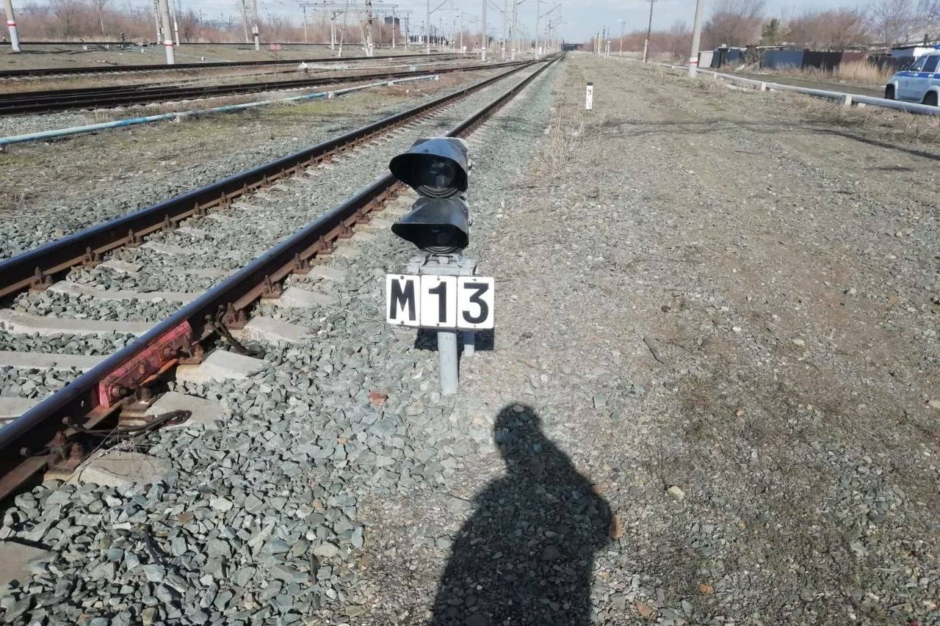
Основные понятия
Диверсия - это локальное нанесение ущерба военно-политическому потенциалу страны, которое может сопровождаться человеческими жертвами.
Экстремизм
Радикализм
Терроризм
Диверсия

Slide 3

Вовлечение (вербовка) несовершеннолетних в деструктивную деятельность
1. Установление контакта
2. Предлагают то, в чем нуждается
3. Изоляция от семьи и друзей
4. Ответы на все вопросы

Slide 4

Общаясь с новыми людьми, особенно онлайн, помни о важных правилах безопасности:
- сохраняй осознанность, понимание, что с тобой происходит сейчас;
- вырабатывай навык наблюдателя, задавай вопросы: «Зачем вы мне это говорите?», «Для чего вам это нужно?» и т.п. Какую ответственность я могу понести, какие будут последствия?
- перепроверяй информацию, исследуй предмет полностью, читай разные источники в интернете;
- не выноси в социальные сети личную информацию, повышай приватность своих страниц;
- не отвечай на личные сообщения от подозрительных пользователей;
- не поддавайся соблазну пройти всевозможные онлайн-тесты в социальных сетях.

Slide 5
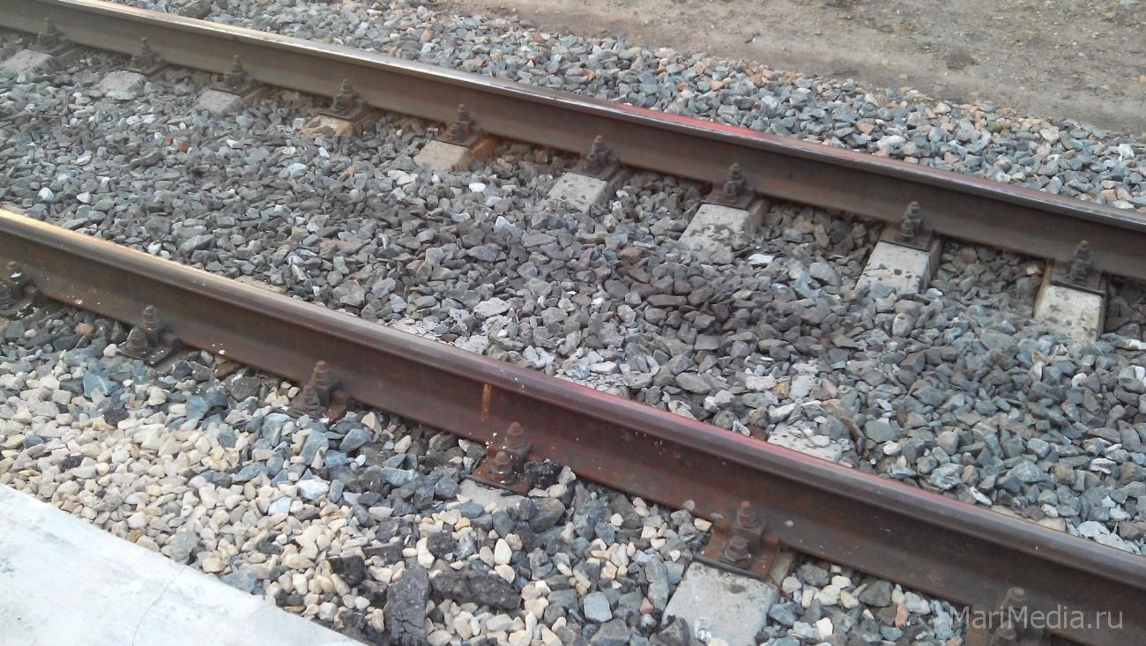
В подрывную работу вовлекаются граждане в возрасте 14-18 лет посредством размещения в Интернет- пространстве:
− призывов к повреждению железнодорожного, авиационного, автомобильного, морского транспорта, объектов энергетического комплекса;
− инструкций по совершению преступлений диверсионной направленности;
− сведений о порядке оплаты за совершаемые преступления.

Slide 6

Ответственность за совершение диверсии, террористических актов, умышленного уничтожения или повреждение имущества
Согласно законодательству Российской Федерации (ст. 281 УК РФ), диверсия - совершение взрыва, поджога или иных действий, направленных на разрушение или повреждение предприятий, сооружений, объектов транспортной инфраструктуры и транспортных средств, средств связи, объектов жизнеобеспечения населения либо на нанесение вреда здоровью людей и (или) компонентам природной среды, если эти действия совершены в целях подрыва экономической безопасности и (или) обороноспособности Российской Федерации,
-наказывается лишением свободы на срок от десяти до двадцати лет.

Slide 7
Уголовный кодекс Российской Федерации от 13.06.1996 №63-ФЗ
Статья 205 УК РФ.
Террористический акт
1. Совершение взрыва, поджога или иных действий, устрашающих население и создающих опасность гибели человека, причинения значительного имущественного ущерба либо наступления иных тяжких последствий, в целях дестабилизации деятельности органов власти или международных организаций либо воздействия на принятие ими решений, а также угроза совершения указанных действий в целях воздействия на принятие решений органами власти или международными организациями,
-наказывается лишением свободы на срок от десяти до двадцати лет.
Статья 167 УК РФ.
Умышленные уничтожение или повреждение имущества
1. Умышленные уничтожение или повреждение чужого имущества, если эти деяния повлекли причинение значительного ущерба,
-наказываются штрафом в размере до сорока тысяч рублей или в размере заработной платы или иного дохода осужденного за период до трех месяцев, либо обязательными работами на срок до трехсот шестидесяти часов, либо исправительными работами на срок до одного года, либо принудительными работами на срок до двух лет, либо арестом на срок до трех месяцев, либо лишением свободы на срок до двух лет.
2. Те же деяния, совершенные из хулиганских побуждений, путем поджога, взрыва или иным общеопасным способом либо повлекшие по неосторожности смерть человека или иные тяжкие последствия,
- наказываются принудительными работами на срок до пяти лет либо лишением свободы на тот же срок.

Slide 8

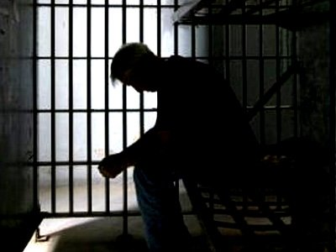
Наказание за совершение актов незаконного вмешательства в деятельность железнодорожного транспорта довольно внушительное, это реальные сроки лишения свободы (до 20 лет).
Уголовная ответственность по ст. 281 УК РФ (диверсия) подлежит лицо, достигшее ко времени совершения преступления шестнадцатилетнего возраста. А если гражданин совершил преступления, предусмотренные ст. 205 УК РФ (террористический акт) и
ч. 2 ст. 167 УК РФ (умышленные уничтожение или повреждение имущества) – он несет уголовную ответственность с 14 лет!

Slide 9

Спаси товарища от тюрьмы! | Не поддавайся на подкуп в Интернете!
Поджог это не хайп! | Не ломай жизнь себе и близким!
Телефон службы экстренного реагирования:112
Статистика такова, что все установленные лица совершали данные преступления за денежное вознаграждение и по инструкциям неустановленных лиц, предположительно действовавших в интересах украинской стороны, полученных посредством мессенджера «Телеграмм». Еще ни один преступник денежное вознаграждение не получил, а все оказались в местах лишения свободы!

